Slide 1

Як перемогти лінь?
Виконав:
студент групи мв-24
Чабуркін Павло

Slide 2

Ідеальне життя!

Slide 3

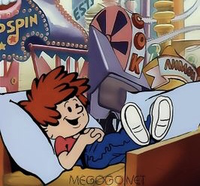
Для чого перемагати лінь?
З цього мультфільму ми можемо винести те, що лінуватись, можна, і не обов‘язково напружуватися, реалізовуючи ті чи інші цілі. Але дуже важливо розуміти, що від того що ми робимо сьогодні, залежить наше завтра.Будь-яка наша дія, приводить до якогось результату.

Slide 4

.Яна Беломоіна «Пам'ятати про цілі»
"Мені, як і кожній людині, іноді не хочеться чогось робити, тимчасово зникає бажання, опускаються руки, але це минає швидко. Я просто кажу собі: "здатися, відступити – не сьогодні"

Slide 5
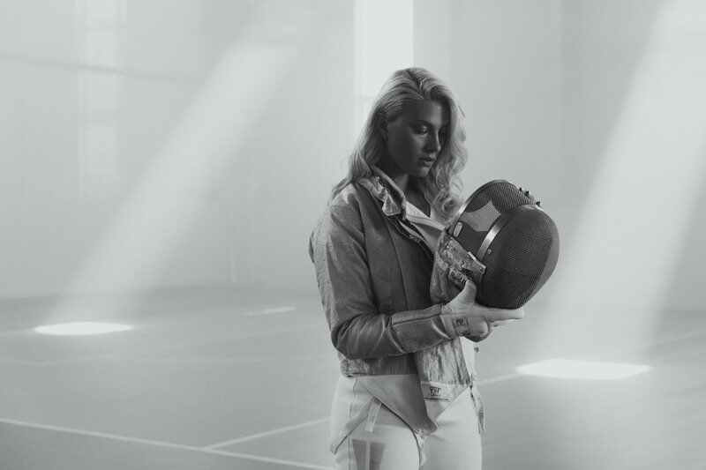
Ольга Харлан «Знайти людей, які тебе мотивують»
"У мене особливо немає варіантів надати перевагу відпочинку замість тренувань – тренування шість днів на тиждень по 5-6 годин на день. Зате неділя – це мій чесно зароблений «День тюленя». Сезон – тренування та змагання – у нас триває з вересня по липень, тобто 11 місяців. Але у місяць відпочинку я чесно можу собі дозволити лінуватися"

Slide 6
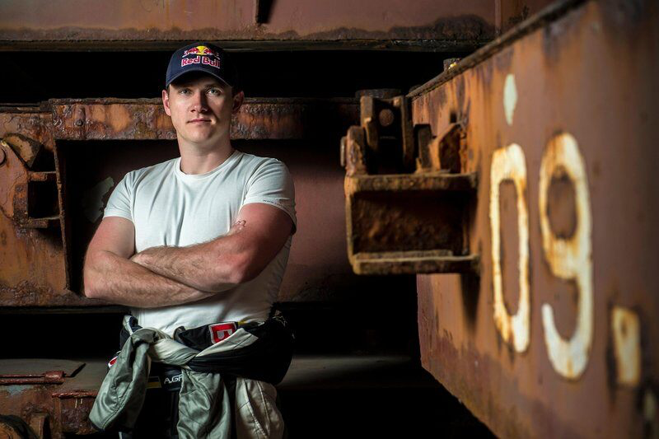
Олександр Гринчук «Цінувати власну працю»
"Я вважаю себе ледачою людиною, і мені це не дуже подобається. Однак у той момент, коли я відмовлюся від думки про свою "ледачість", я перестану боротися з цією рисою"

Slide 7
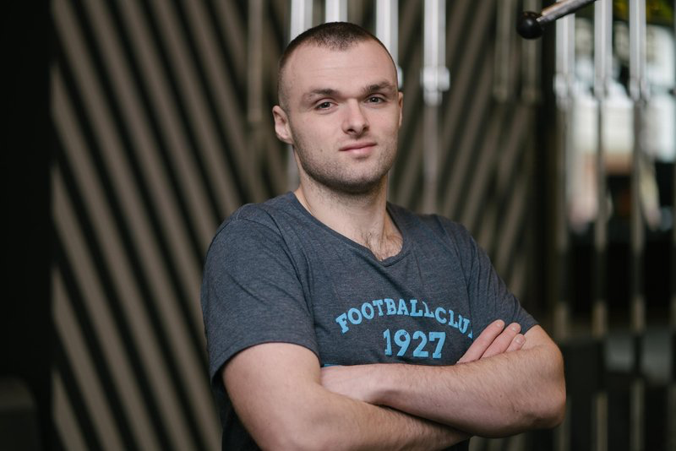
Віталій Муха «Планувати і зробити перший крок»
Віталій Муха вважає себе легким на підйом і ледачим себе не називає. Цьому сприяє те, що він займається тим, що йому справді цікаво та приносить задоволення.

Slide 8
Дякую за увагу!

